Slide 1


에디로봇아카데미
임베디드 마스터 Lv# 과정
제 #기
2021. 00. 00
OOO

Slide 2
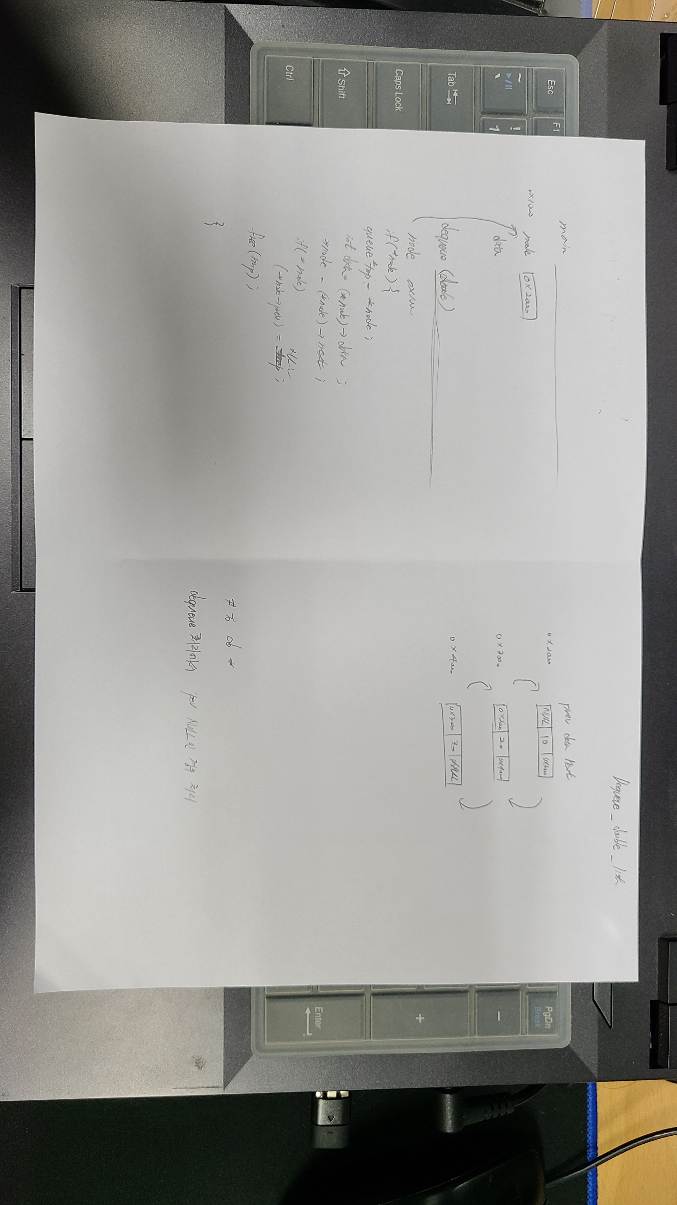
CONTENTS
1) 형식은 자유롭게~~~
<공부 내용을 적어주세요.>

Slide 3
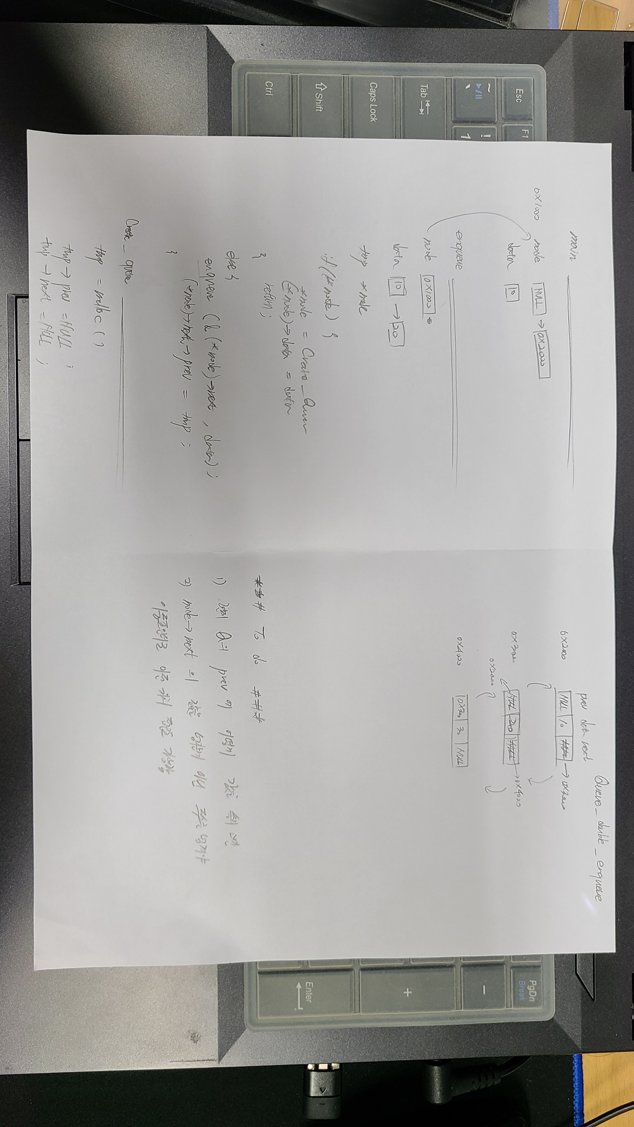
CONTENTS
1) 형식은 자유롭게~~~
<공부 내용을 적어주세요.>

Slide 4
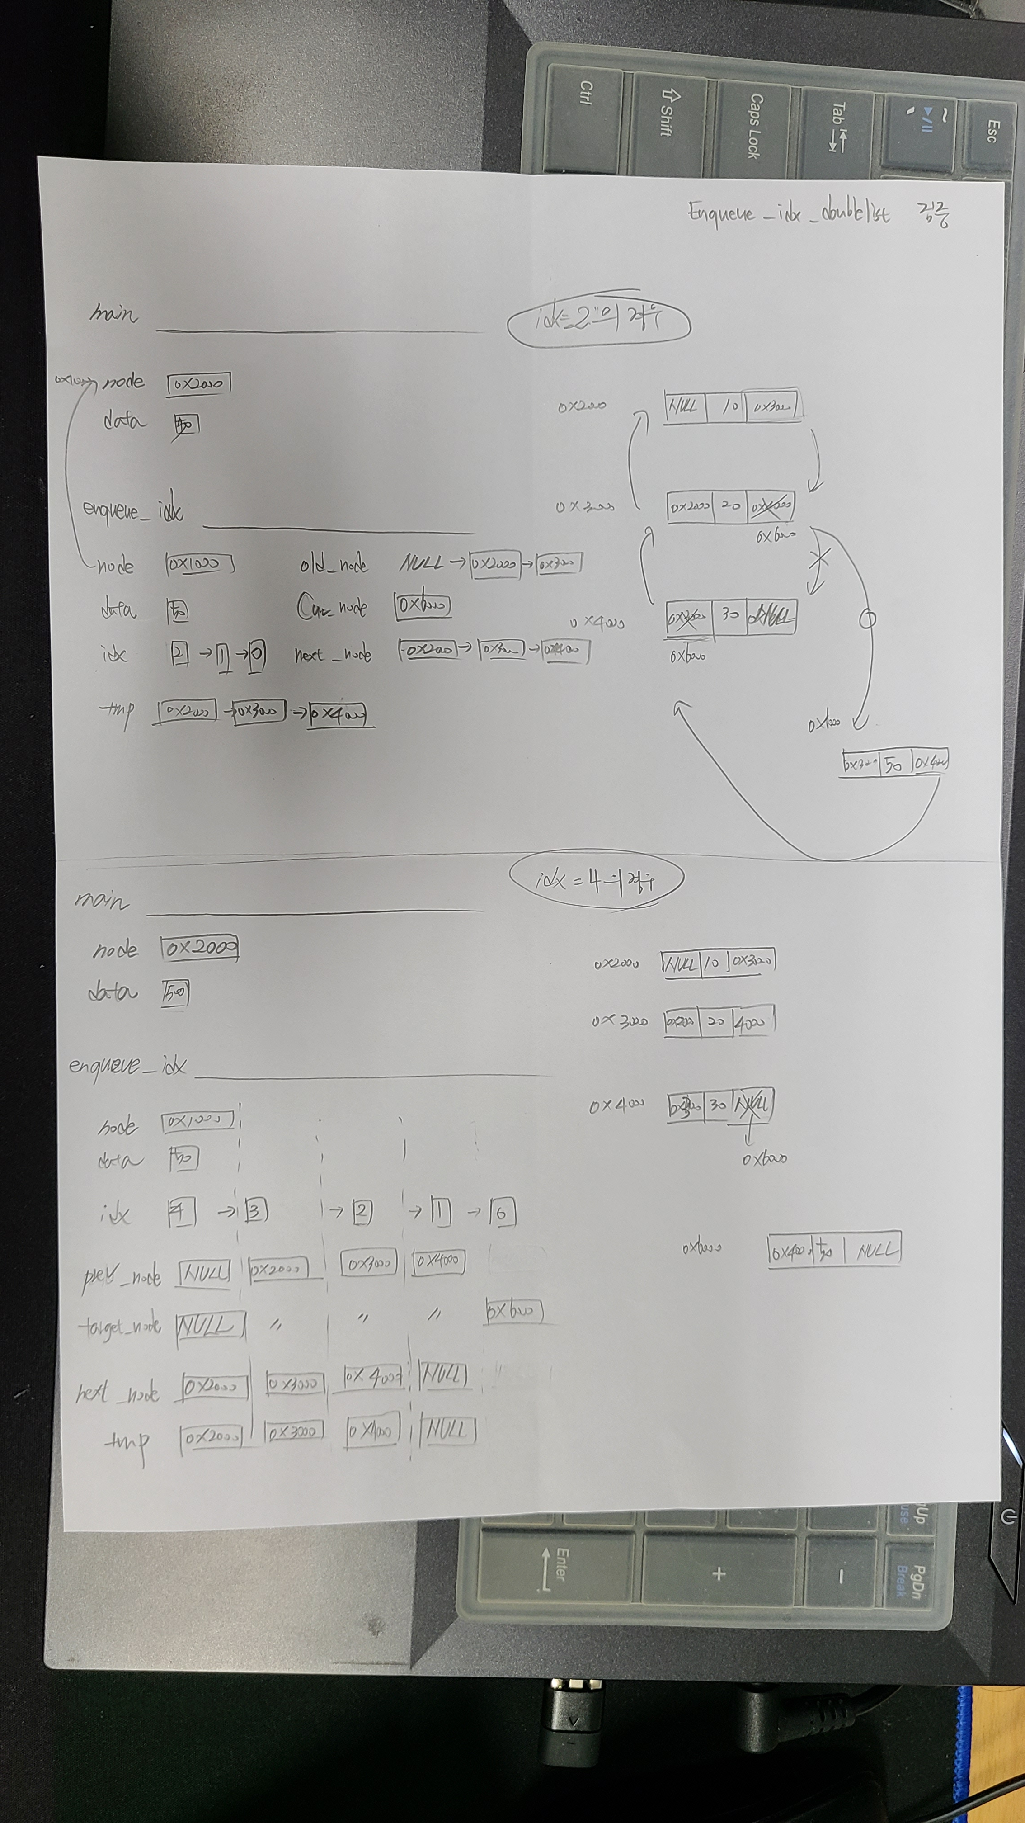
CONTENTS
1) 형식은 자유롭게~~~
<공부 내용을 적어주세요.>

Slide 5
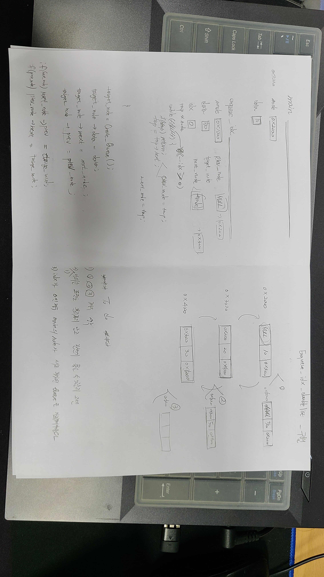
CONTENTS
1) 형식은 자유롭게~~~
<공부 내용을 적어주세요.>

Slide 6
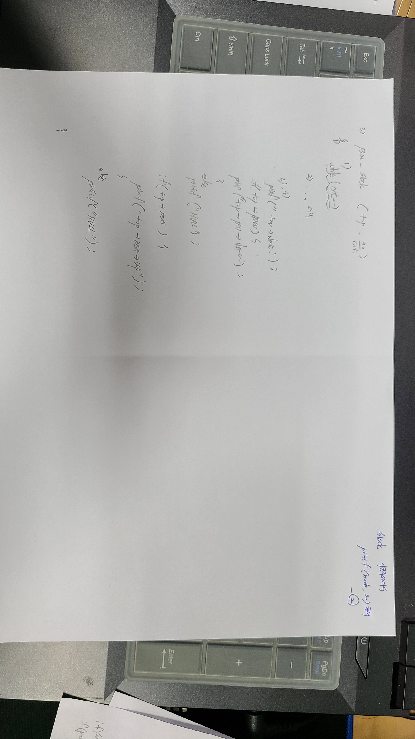
CONTENTS
1) 형식은 자유롭게~~~
<공부 내용을 적어주세요.>

Slide 7
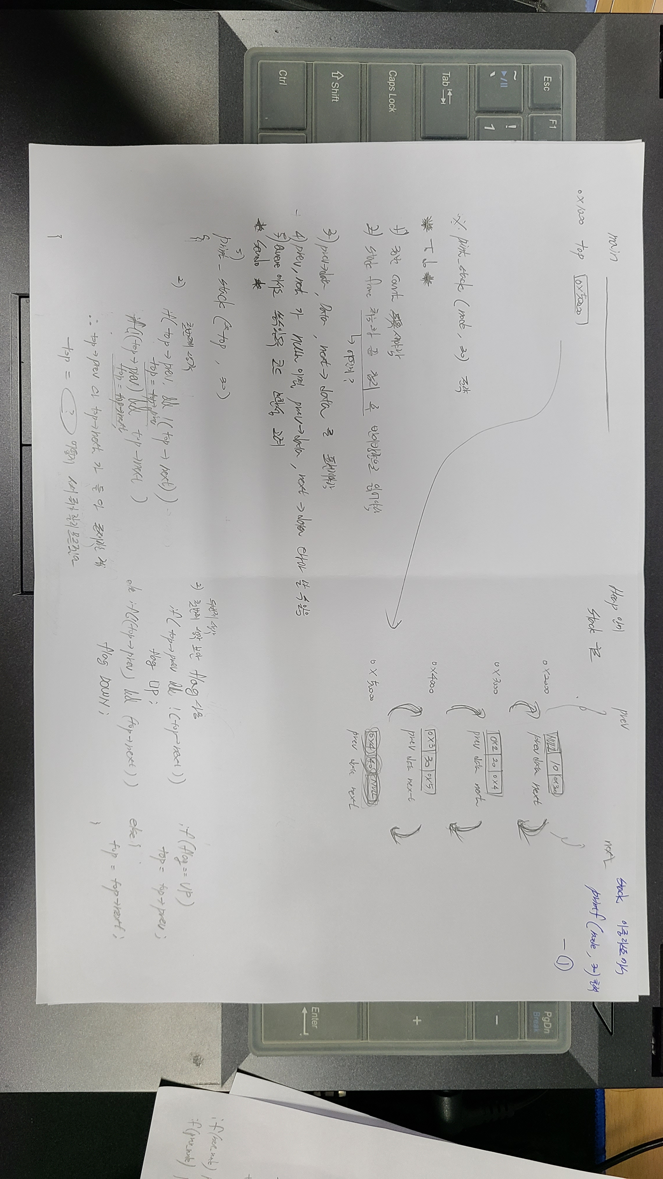
CONTENTS
1) 형식은 자유롭게~~~
<공부 내용을 적어주세요.>

